Slide 1

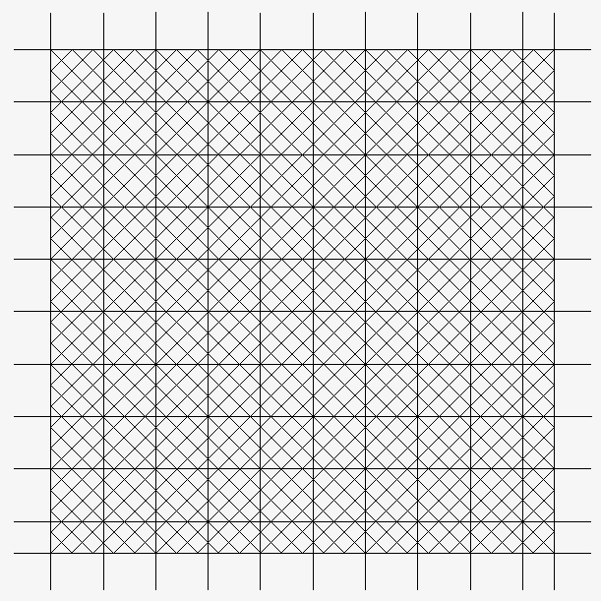
纲索布设对铜合金网衣水动力影响研究
研究方法
网片参数：网片大小20m×20m，网衣材料铜合金，网线直径4mm，目脚长度40mm，方形网目，横向目数=纵向目数500目，网线密度8499.762kg/m³，弹性模量1.03×10¹¹Pa，网片总质量2140.5kg；
纲索参数：纲索材料为超高分子量聚乙烯，纲索直径10mm，弹性模量1.25×10¹¹Pa，纲索密度960kg/m³，纲索长度20.1m，单根纲索质量1.52kg；
纲索布设间距1m，即纵横方向各11根纲索，纲索两端点固定；
工况：网片整体处于水下1.5m，流速1m/s，波浪参数如下，波流同向且与网片平面垂直；
20m
20m
波浪参数 | 波浪频率f/HZ | 波高 H/m | 波浪周期T/s | 波长 L/m | 波陡 S=H/L
Case1 | 0.2 | 1 | 5 | 39.01 | 0.026
1

Slide 2
纲索布设对铜合金网衣水动力影响研究
研究方法
网片参数：网片大小20m×20m，网衣材料铜合金，网线直径4mm，目脚长度40mm，方形网目，缩结系数0.707，横向目数=纵向目数354目，网线密度8499.762kg/m³，弹性模量1.03×10¹¹Pa，网片总质量2141.6kg；
纲索参数：纲索材料为超高分子量聚乙烯，纲索直径10mm，弹性模量1.25×10¹¹Pa，纲索密度960kg/m³，纲索长度20.1m，单根纲索质量1.52kg；
纲索布设间距1m，即纵横方向各11根纲索，纲索两端点固定；
工况：网片整体处于水下1.5m，流速1m/s，波浪参数如下，波流同向且与网片平面垂直；
20m
20m
波浪参数 | 波浪频率f/HZ | 波高 H/m | 波浪周期T/s | 波长 L/m | 波陡 S=H/L
Case1 | 0.2 | 1 | 5 | 39.01 | 0.026
2

Slide 3
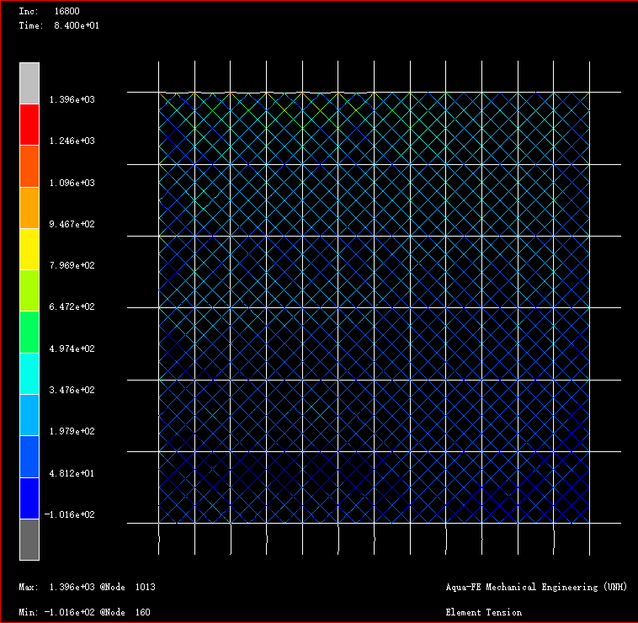
纲索布设对铜合金网衣水动力影响研究
研究方法
之前aqua-FE做的一个case
3

